Slide 1
Окружающий мир
3 класс

Slide 2
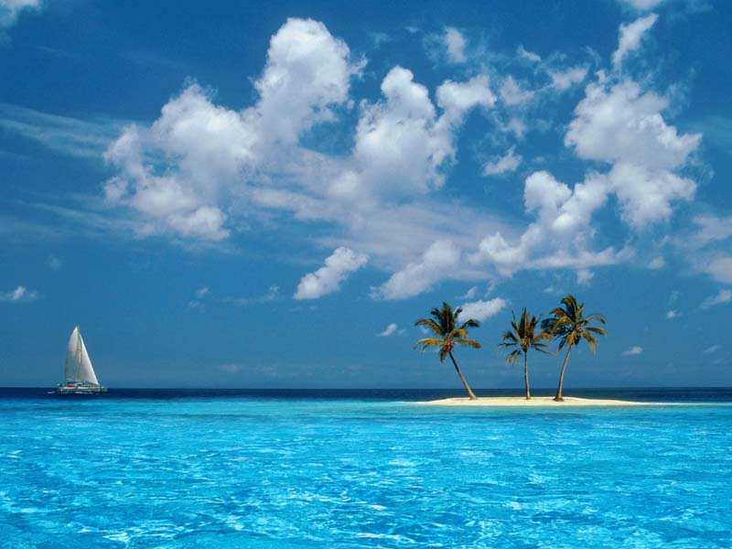
Много меня - пропал бы мир, Мало меня - пропал бы мир.

Slide 3
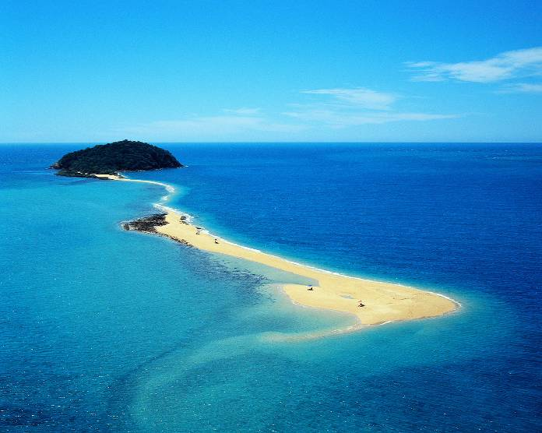
Вода – условие жизни на земле
Вода – «сама жизнь,
ты самое большое богатство на свете…»
А. Сент -Экзюпери

Slide 4
Вопросы для обсуждения на уроке:
Почему вода является главным условием жизни на Земле?
От чего зависит многообразие растений в разных частях Земли?
Для каких животных вода –среда обитания?
Где и для чего человек использует воду?
Представляет ли вода угрозу жизни для людей?
Что должны делать люди, чтобы сберечь запасы пресно воды?

Slide 5
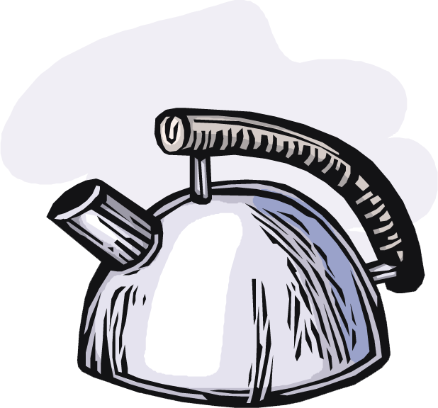
Какие условия жизни на земле вытекают из этих фактов? Учебник с. 23 , 1-ый абзац
Вода занимает ¾ поверхности земного шара

Slide 6
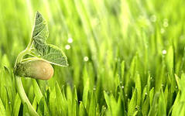
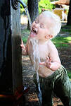
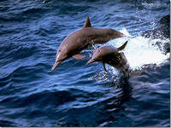
Кому нужна вода?
растениям
человеку
животным

Slide 7
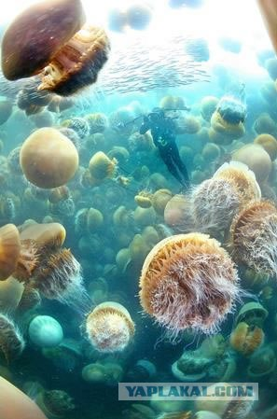
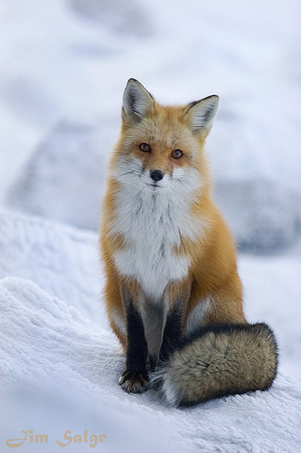
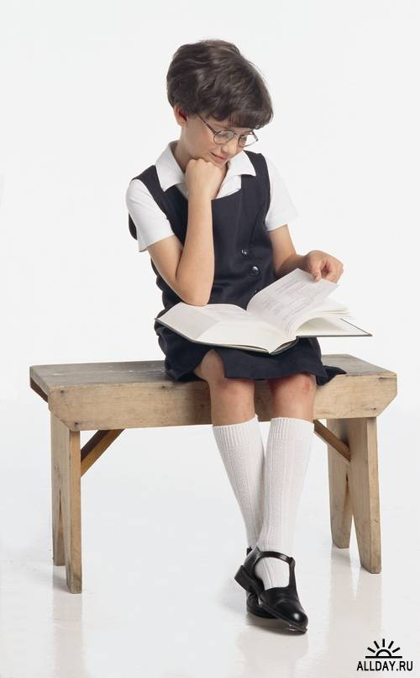
Вода входит в состав любого живого организма.
В теле животных – более половины массы тела.
Тело медузы – 90-95% воды.
Тело человека на 2/3 состоит из воды.

Slide 8
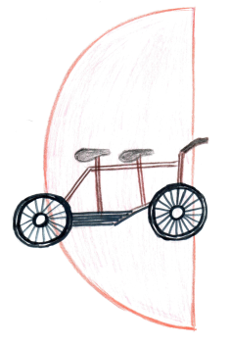
От чего зависит многообразие растений в разных частях Земли?
Учебник с. 24 - рассмотреть иллюстрации, сделать вывод
Вывод: чем больше воды и тепла на участке суши, тем богаче растительность

Slide 9
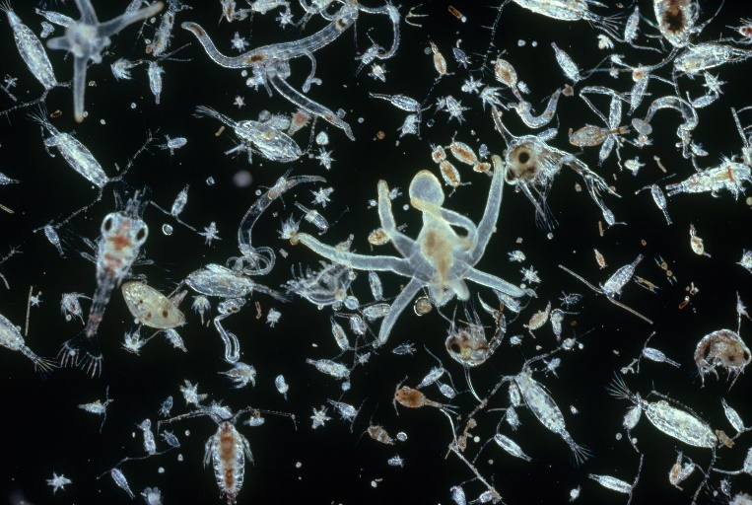
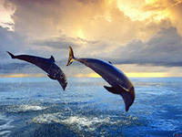
Жители мирового океана
плактон
планктон
земноводные
млекопитающие
рыбы

Slide 10
Вывод: для большинства животных вода это не только еда, но и дом.

Slide 11
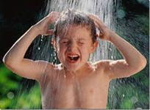
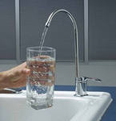
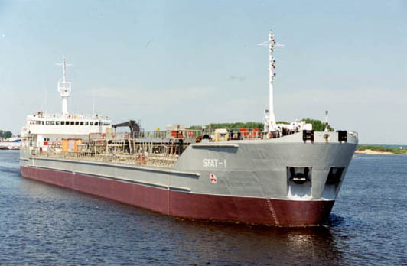
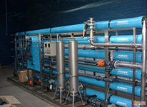
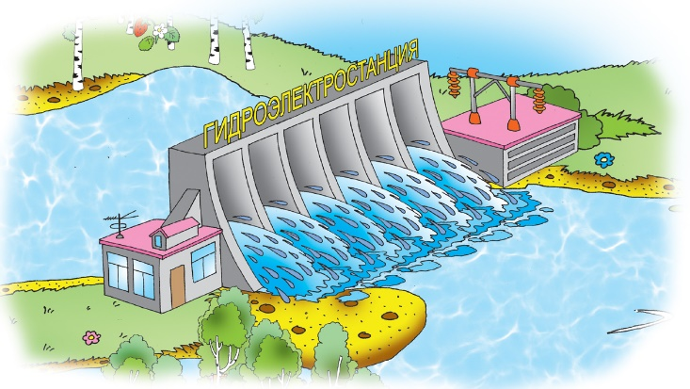
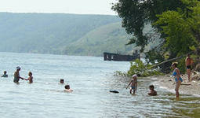
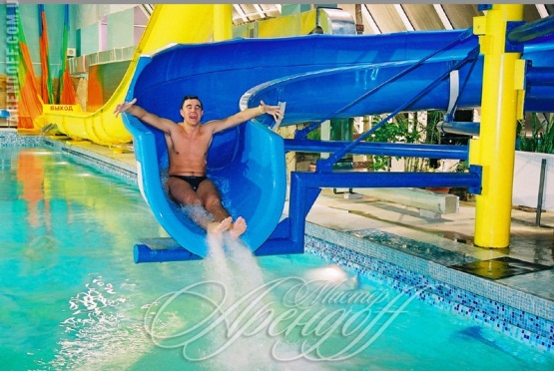
Где и для чего человек использует воду?
средство гигиены;
употребляем в пищу;
в промышленности;
для выработки электроэнергии;
средство передвижения;
для оздоровления;
для развлечения;

Slide 12
Запасы пресной воды

Slide 13
Год | Место наводнения | Причина | Ущерб
2012 год | г. Крымск, Краснодарский край | Наводнение, вызванное проливными дождями | Экологическая катастрофа-нефтепродукты попали в реку Адагум,. Унесло жизни 171 чел., пострадали 34 тыс. чел. Ущерб- 20 млрд. рублей.
2013 год | Амурская область, бассейн реки Амур | Наводнение вызвано проливными дождями | В зоне затопления оказалось около 190 тыс. человек, разрушены сотни километров дорог. Ущерб – более 527 млрд. рублей.
2014 год | Краснодарский край | Шторм на Азовском море повысил уровень рек | В зоне затопления попал 31 населенный пункт. Пострадало 7,5 тыс. человек.
2016 год | Приморский край | Тайфун «Лайонрок» | Затоплены 170 населенных пунктов. Ущерб – более 15 тыс. домовладениям.
2017 год | Ставропольский край | Сильные дожди, не расчищенные русла рек | Пострадало 5 тыс. человек. Ущерб- 2,3 млрд. рублей
2019 год | Иркутская область, г. Тулун, река Ия | Затяжные ливневые дожди | В зоне паводка оказалось 109 населенных пунктов. Уничтожено 5,4 тыс. жилых домов. Ущерб- 31, 2 млрд.рублей.

Slide 14
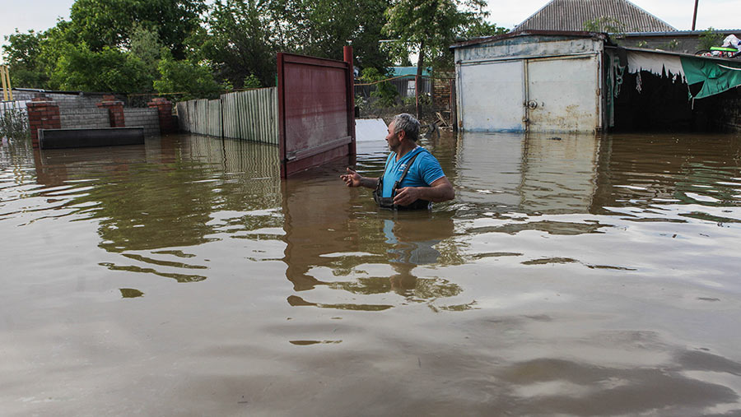
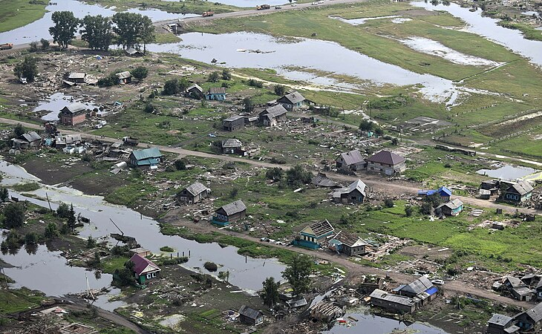
Амурская область, 2013 год
Краснодарский край, 2014 год
Иркутская область, 2019 год

Slide 15
В сложной ситуации помощь приходила не только к людям, но и к животным.

Slide 16
Много меня - пропал бы мир, Мало меня - пропал бы мир.

Slide 17
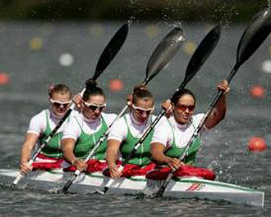
Работа в группах

Slide 22
Вода – условие жизни на земле
Вода – «сама жизнь,
ты самое большое богатство на свете…»
А. Сент -Экзюпери

Slide 23
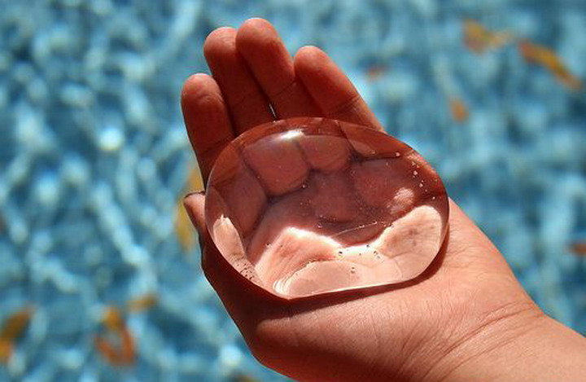
Итог урока

